Slide 1

Proyecto Fortalecimiento de las Organizaciones Sindicales Rurales en el Posconflicto Bogotá, Colombia, 26 Noviembre 2019
Políticas para la promoción del
trabajo decente en la economía rural
Departamento de Políticas Sectoriales (SECTOR), OIT, Ginebra

Slide 2
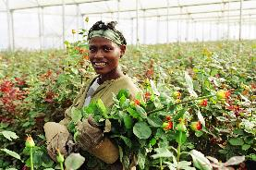
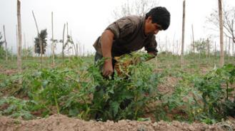
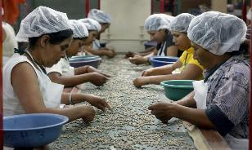
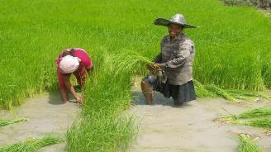
Promoción del Trabajo Decente en la economía rural: papel prioritario en políticas nacionales e internacionales
Erradicar la pobreza: Economía rural engloba cerca del 80% de los trabajadores pobres del mundo, y se caracteriza por graves déficits de trabajo decente
Seguridad alimentaria: Creciente población global y la producción mundial de alimentos deberá aumentar un 60% en las próximas 3 décadas
Cambio climático: Impacto en los trabajadores del campo y en reducción de la pobreza
Empleo juvenil: Aprovechar potencial de las zonas rurales (ej. diversificación productiva )
Empoderamiento de las mujeres
Dar voz a las poblaciones rurales – pueblos indígenas y tribales
Notes:
https://www.ilo.org/safework/areasofwork/hazardous-work/WCMS_110188/lang--en/index.htm

Slide 3
Ciclo de políticas
Análisis situacional
Identificar & definir el problema
Explorar opciones de política
Decidir qué intervenciones para abordar los retos
Ejecutar la política
Monitoreo & Evaluación

Slide 4
Ejemplo 1 - Pakistán
Ministerio de planificación “Centro para la economía Rural”
Extenso proceso de diagnóstico 2017-18
  Entrevistas mandantes tripartitos, ONGs, OIs, instituciones rurales (ej. microfinanza), entrevistas grupos focales
    Se incluyen cuestiones relacionadas con capacidad y derecho de los trabajadores/as a sindicalizarse y a negociar colectivamente
  EPA 2014-15, otras fuentes estadísticas
  Revisión literatura/ Mapeo programas, proyectos, políticas
  Nivel nacional y provincial
Pilares: derechos, empleo, protección social, diálogo social, cambio climático, corredor económico China-Pakistán
En base diagnóstico, consultas nivel provincial/nacional para determinar prioridades
Diálogo Social - algunos temas:
  C87 sobre libertad sindical y protección derecho de sindicación, 1948
  Papel de las cooperativas en dar voz a trabajadores del campo
  Puesta en marcha legislación (agricultores y pescadores en leyes de relaciones laborales; leyes de arrendamiento…)

Slide 5
Ejemplo 2 - Zambia
Operacionalizar trabajo decente en la economía rural en Plan nacional de desarrollo 2018-2021: Estrategia integrada sobre desarrollo rural
Dirigido por el Ministerio de planificación y desarrollo ha contando con la participación de 11 Ministerios (trabajo, agricultura, pesca, educación, género, finanzas, comercio..), los actores sociales y con el apoyo de la OIT
Largo proceso de consultas y validación – participación de los actores sociales
Incluye un plan de puesta en marcha con comités a distintos niveles (barrio, distrito, provincial, nacional) e indicadores establecidos con referencia a los ODS
Provincias y distritos alinearán sus planes anuales con la Estrategia
Congreso sindical de Zambia decidió desarrollar una estrategia para organizar a los trabajadores más vulnerables en la economía informal con vistas a mejorar su representación

Slide 6
Pilares Estrategia Integrada sobre desarrollo rural (Zambia)
Transformación productiva
Turismo rural
Minería pequeña escala
Enfoque territorial
Intervenciones a nivel local
Gobernanza
Diálogo social
Cadenas de valor agro-alimentarias
Refuerzo capacidades
Enlaces urbano-rurales
Núcleos socio-económicos
Desarrollo humano
Protección social (economía informal)
Agua y sanidad
Salud
Educación

Slide 7
Alinearse con políticas y marcos estratégicos de programación
Importancia de la coherencia e integración de políticas nacionales (Políticas, planes y estrategias nacionales de empleo, protección social sectores, etc.)
Programas de trabajo decente por país de la OIT
Marco asistencia de Naciones Unidas para el desarrollo
  Alineación de sus metas con la Agenda 2030 y los ODS
  Reforma de Naciones Unidas –OneUN

Slide 8
Integrar el trabajo decente en la economía rural en planes desarrollo rural (1)
Desarrollo Rural Integral: los temas de empleo en otros sectores:
Coherencia horizontal / Multisectorialidad:
  Laboral ←→ Agricultura ←→ Otros sectores (productivos, sociales, recursos naturales [tierra], infraestructura, ICT……)
Coherencia vertical / Nacional – Local:
  Enfoque territorial – diversidad de zonas rurales – diversidad de colectivos
Notes:
Agricultura comercial, agricultura campesina, nuevas actividades no agrícolas/diversificación
Actores a considerar en fase de planificación estratégica:
Ministerios y departamentos para la agricultura, gestión recursos naturales, infrastructuras, temas sociales, educación, juventud, género
Sector privado, incluyendo pequeñas y medias agro-empresas y asociaciones de productores/cooperativas
Sindicatos y asociaciones de trabajadores informales
Socios internacionales: FAO, FIDA, PNUD, IOM
Sociedad civil, centros educativos, microfinanza
Centros de investigación, universidades, etc.
Nota: importante dar voz y espacio a grupos vulnerables, típicamente menos representados

Slide 9
Integrar el trabajo decente en la economía rural en planes desarrollo rural (2)
Rol estratégico/primordial de los actores sociales:
  Formulación → evidencia & buenas prácticas; colaborar y crear alianzas con asociaciones rurales y agrícolas
    Profundizar el conocimiento sobre condiciones laborales en la economía rural
    Información para la toma de decisiones
    Comunicación e información pública – jornadas de sensibilización sobre buenas prácticas, información accesible en zonas rurales (nuevas tecnologías)
  Implementación → programas y atracción de inversiones – traducir a resultados a escala y asegurar la durabilidad de las acciones – capacitación – M&E
    Intercambios y diálogo con organizaciones a nivel nacional y regional
    Uso de nuevas tecnologías – foros virtuales, capacitación
Notes:
Agricultura comercial, agricultura campesina, nuevas actividades no agrícolas/diversificación
Actores a considerar en fase de planificación estratégica:
Ministerios y departamentos para la agricultura, gestión recursos naturales, infraestructuras, temas sociales, educación, juventud, género
Sector privado, incluyendo pequeñas y medias agro-empresas y asociaciones de productores/cooperativas
Sindicatos y asociaciones de trabajadores informales
Socios internacionales: FAO, FIDA, PNUD, IOM
Sociedad civil, centros educativos, microfinanza
Centros de investigación, universidades, etc.
Nota: importante dar voz y espacio a grupos vulnerables, típicamente menos representados

Slide 10
Integrar el trabajo decente en la economía rural en planes desarrollo rural (3)
Considerar cambios institucionales necesarios para asegurar una implementación exitosa y duradera:
  Estructura institucional que favorezca la coordinación entre sectores y distintos actores
  Coordinación a nivel local & nacional
En fase de planificación:
  Prever y acordar cambios necesarios de mandato, estructura, colaboraciones/mecanismos de coordinación, presupuesto
  Identificar cuáles serán las necesidades de inversiones, apoyo técnico y desarrollo de capacidades (ej. OIT, FAO, FIDA, etc.)

Slide 11
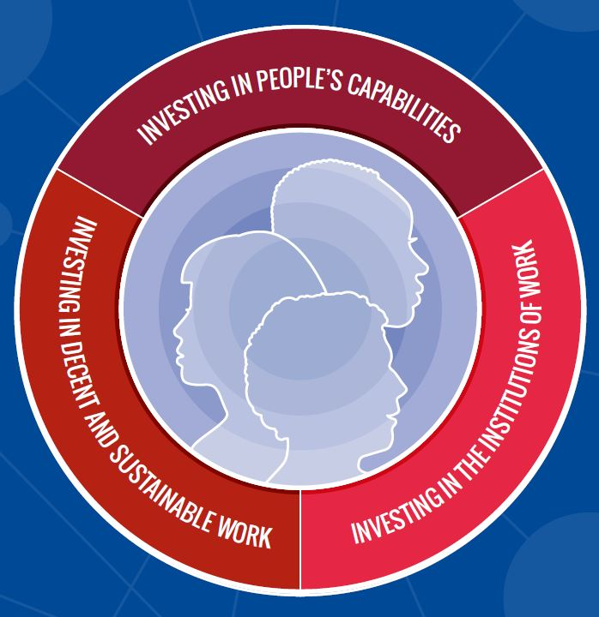
Construyendo el Futuro del Trabajo en las Zonas Rurales
“El desarrollo de la economía rural, del cual depende el futuro de muchos de los trabajadores del mundo, debería convertirse en una prioridad.”
Comisión Mundial sobre el Futuro del Trabajo, 2019
Notes:
El desarrollo de la economía rural, del cual depende el futuro de muchos de los trabajadores del mundo, debería convertirse en una prioridad. Es necesario orientar la inversión hacia infraestructuras materiales y digitales de alta calidad para reducir la brecha existente y apoyar la creación de servicios públicos de valor elevado. P. 15
+++
NB: Background
Invertir en el potencial humano
Invertir en las instituciones del trabajo
Invertir en trabajo decente y sostenible

Slide 12
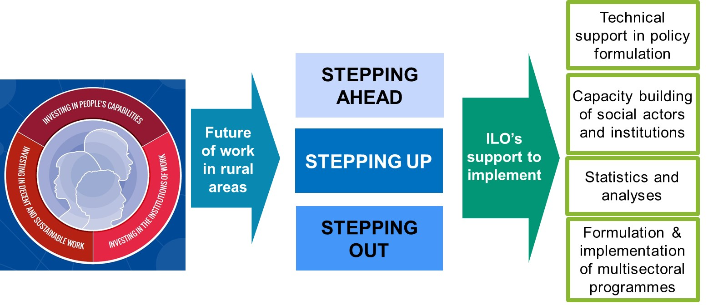
Building the Future of Work in Rural Areas:
ILO’s Approach

Slide 13

I. STEPPING AHEAD: CATCH UP & LEAP FORWARD
ALCANZAR Y SALTAR HACIA DELANTE
Economías rurales bien conectadas y dinámicas, atractivas a las inversiones, zonas rurales atractivas para vivir y trabajar
La gente joven tiene la posibilidad de trabajar y gestionar sus propias empresas en múltiples sectores. Su voz es oída y se sienten partícipes de los procesos.
Implementar enfoques integrados, multi-sectoriales
Mejorar el acceso a los servicios y las nuevas tecnologías en las zonas rurales
Promover una imagen social y económica positiva de las zonas rurales
Asegurar la participación active de las nuevas generaciones en el diálogo social

Slide 14

II. STEPPING UP: MEJORAR & INTENSIFICAR
Actividades agro-pecuarias más productivas y sostenibles, desarrollo de capacidades y trabajo decente en la agricultura
Con capacidades, acceso a nuevas tecnologías y mercados, los jóvenes productores tienen la posibilidad de promover actividades agro-pecuarias más productivas y sostenibles
Formación técnica: producción agrícola, empresarial
Cadenas de valor: inputs, mercados, servicios, información y redes Accés a mercados, finanza, extensionistas, tierra, y TIC
Asegurar la viabilidad y resiliencia de las granjas

Slide 15

III. STEPPING OUT: DIVERSIFICAR
Actividades diverisificadas a lo large de las cadenas de valor y activitidades económicas rurales, vínculos rurales-urbanos reforzados
Los jóvenes tienen las capacidades y oportunidades de empezar y gestionar sus propias empresas en múltiples sectores económicos rurales
Desarrollo de capacidades en una economía rural diversificada
Acceso a mercados locales y nacionales
Promover la agregación de valor a nivel local
Potencial de turismo rural y trabajos verdes – economía circular

Slide 16
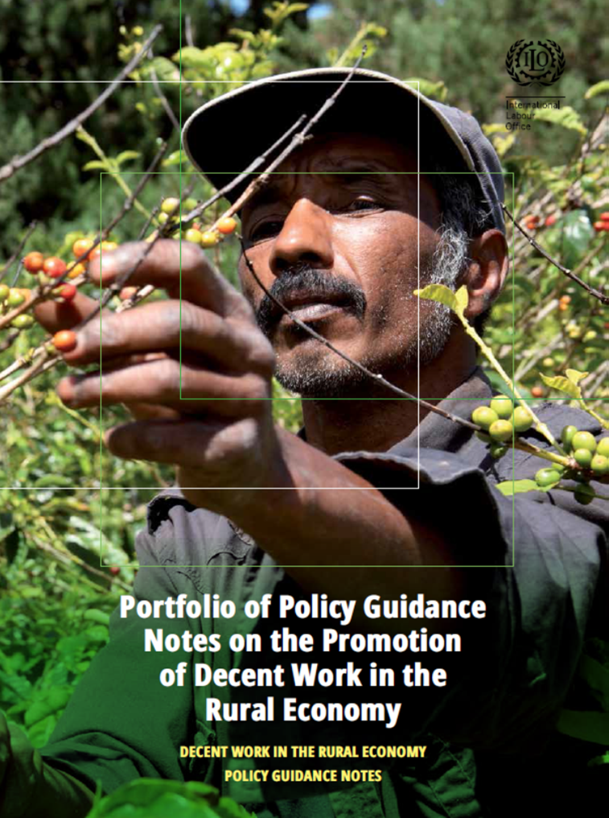
MUCHAS
GRACIAS!
ILO - Promoting Decent Work in the Rural Economy
https://www.ilo.org/rural
rural@ilo.org

